Slide 1


Kesehatan Mental di Sekolah
Membangun Kesejahteraan Psikologis dan Karakter Resilien Peserta Didik Melalui Program BK Terpadu

Slide 2
Urgensi Kesehatan Mental
Mengapa kesejahteraan psikologis peserta didik kini menjadi prioritas utama dalam ekosistem pendidikan modern?

Slide 3

Tantangan Psikologis Remaja
Tekanan Akademik & Ekspektasi
Dinamika Sosial & Cyberbullying
Beban tugas yang tinggi, tuntutan ujian, serta ketakutan akan kegagalan masa depan sering kali menjadi pemicu utama kecemasan (anxiety) dan stres kronis pada siswa.
Interaksi di media sosial, perundungan di sekolah, serta krisis identitas remaja meningkatkan risiko isolasi emosional jika tidak didampingi secara profesional.

Slide 4

Potret Kesehatan Mental Remaja
33%
Deteksi Dini di Lingkungan Sekolah
Satu dari tiga remaja Indonesia berusia 10-17 tahun memiliki masalah kesehatan mental dalam 12 bulan terakhir. Hal ini menegaskan pentingnya kehadiran Guru BK sebagai garda terdepan penanganan awal di sekolah.
Remaja Indonesia (I-NAMHS)

Slide 5







Empat Pilar Layanan BK
Layanan Dasar
Layanan Responsif
Perencanaan Individual
Dukungan Sistem
Psikoedukasi klasikal di kelas mengenai literasi kesehatan mental, manajemen emosi, dan pencegahan kecemasan.
Konseling individu dan kelompok bagi siswa yang membutuhkan intervensi emosional dan penyelesaian krisis.
Kolaborasi dengan guru mapel, orang tua, dan rujukan (*referral*) ke psikolog klinis jika dibutuhkan.
Membantu siswa mengenali potensi dan minat agar tidak mengalami komplikasi kecemasan karier atau salah jurusan.

Slide 6
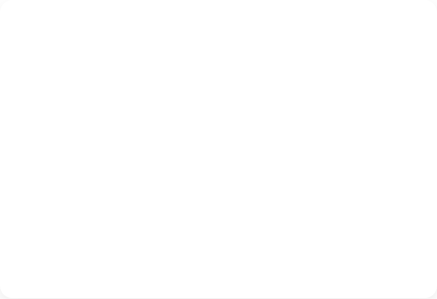
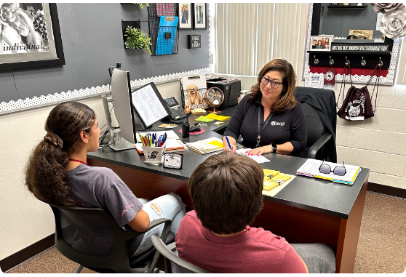
BK Sebagai Safe Space Sekolah
Menghapus Stigma Negatif: Ruang BK bukan lagi tempat "penertiban siswa bermasalah", melainkan wadah konsultasi yang ramah dan suportif.
Asas Kerahasiaan Menyeluruh: Siswa mendapatkan jaminan rasa aman untuk bercerita tanpa takut dihakimi atau dibocorkan.
Empati & Pendengaran Aktif: Konselor sekolah memfasilitasi katarsis emosional agar siswa merasa didengar dan dihargai.

Slide 7
Materi Klasikal Kesehatan Mental
Regulasi Emosi & Self-Control: Melatih siswa mengenali pemicu emosi negatif dan meresponsnya secara sehat tanpa merusak diri.
Manajemen Stres & Burnout Belajar: Teknik praktis membagi waktu, teknik relaksasi, dan menjaga keseimbangan akademik-pribadi.
Pencegahan Bullying & Cyberbullying: Membangun empati sosial dan budaya *bystander intervention* yang peduli sesama.
Program Peer Counselor (Konselor Sebaya): Melatih perwakilan siswa untuk memberikan dukungan psikologis awal bagi temannya.

Slide 8




Alur Penanganan Kesehatan Mental
02. Psikoedukasi
04. Alih Tangan Kasus
Pemberian materi preventif di kelas Bimbingan Konseling secara rutin dan terstruktur.
Rujukan resmi ke psikolog klinis atau puskesmas jika ditemukan gangguan mental berat.
01. Asesmen Dini
03. Konseling Terarah
Pemetaan kondisi psikologis siswa melalui angket kesehatan mental dan pengamatan berkala.
Sesi konseling individu atau kelompok bagi siswa yang mengindikasikan gejala stres/kecemasan.

Slide 9

Kolaborasi Ekosistem Sekolah
Pendekatan Whole-School Approach
Kesehatan mental siswa bukan hanya tanggung jawab Guru BK semata, melainkan hasil sinergi erat antara guru mata pelajaran, wali kelas, pimpinan sekolah, dan orang tua murid.
Komunikasi berkala dengan orang tua membantu memastikan dukungan psikososial di sekolah berlanjut secara konsisten hingga ke rumah.

Slide 10
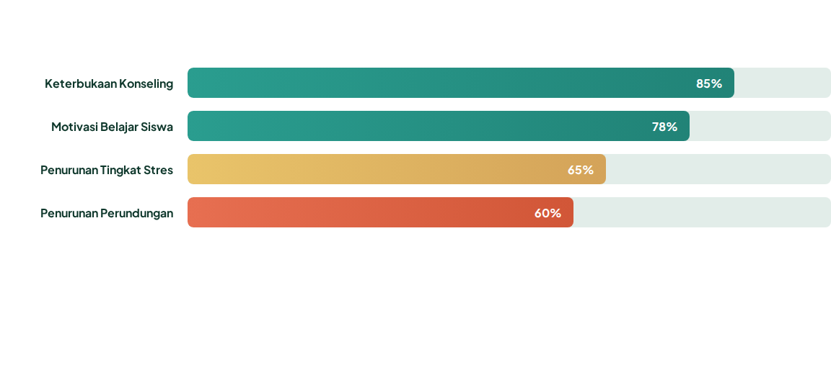
Dampak Program BK Terpadu
Implementasi program literasi kesehatan mental di kelas BK meningkatkan keterbukaan siswa untuk berkonsultasi secara signifikan serta menurunkan angka stres akademis.

Slide 11
Refleksi Bersama
Tidak ada kesehatan sejati tanpa kesehatan mental. Sekolah bukan sekadar tempat mengasah otak, tetapi juga tempat merawat jiwa.
"
"
— Organisasi Kesehatan Dunia (WHO)

Slide 12
Terima Kasih
Mari Bersama Wujudkan Lingkungan Sekolah yang Safe & Supportive Space

Slide 13


Image Sources
https://images.ctfassets.net/mlt4xrx1omik/bk2OHqVniRKPIRHXUp61C/60d8ae21dc2f92a21dd7a1300bd48910/Counselor_1.jpg?w=1920&h=1280&fl=progressive&q=50&fm=jpg
Source: timeforkids.com
https://media.craiyon.com/2025-09-19/9miq1JNUTOyMnsg0V1Sz1Q.webp
Source: www.craiyon.com

